Slide 1
IHEDATE
Géographies de l’argent
Investir pour l’avenir
Financement des transports
Lille, 17 et 18 octobre 2019
Michel Savy
professeur émérite à l’Université Paris Est
Ecole des Ponts et Ecole d’urbanisme de Paris
savy@enpc.fr

Slide 2
Présentation
Introduction: transport et territoire
1. Le financement des transports
2. Infrastructures : propositions pour le moyen et long terme
Références

Slide 3
Transport et territoire
Le transport, composante majeure du fonctionnement territorial (division spatiale des établissements humains, des équipements et des activités). Infrastructures et circulations (flux). “Mobilité”
Le paradoxe des “effets structurants des infrastructures” : à examiner à différentes échelles géographiques
Un contexte nouveau:
  transformation des pratiques, innovation technique et organisationnelle
  contrainte budgétaire (cf. abandon du SNIT)
  transition écologique (le transport contribue pour 15% aux GES mondiaux, pour 30% en France)
  une nouvelle loi d’orientation (après la LOTI de 1982)

Slide 4
1. Le financement des transports

Slide 5
Chiffres clés sur l’économie du transport
Données relativement complexes et mal connues
Rôle des ménages, des entreprises, des administrations publiques (APU)
  dépenses courantes
  investissements
Quelles marges de manoeuvre pour l’avenir (aménagement du territoire, transition écologique)?
Source principale: CCTN

Slide 6
DTT dépense totale de transport
DTT = 425 G€ en 2018
Dépense courante = 370 G€
  dont 178 pour les ménages (dont 150 en compte propre), 123 pour les entreprises (dont 26 en compte propre), 32 pour les APU et 37 pour le reste du monde
Investissement = 55 G€
  dont 14 pour les entreprises de transport, 20 pour les entreprises hors transport et 21 pour les APU
PIB : 2350 G€
Dépense totale de transport : 18,1% PIB
  dépense courante : 15,7% PIB
  investissement : 2,3% PIB, dont 0,9% PIB par les APU
Dépense publique : 32 G€ en dépense courante (9% du total) et 21 G€ en investissement (38% du total)

Slide 7
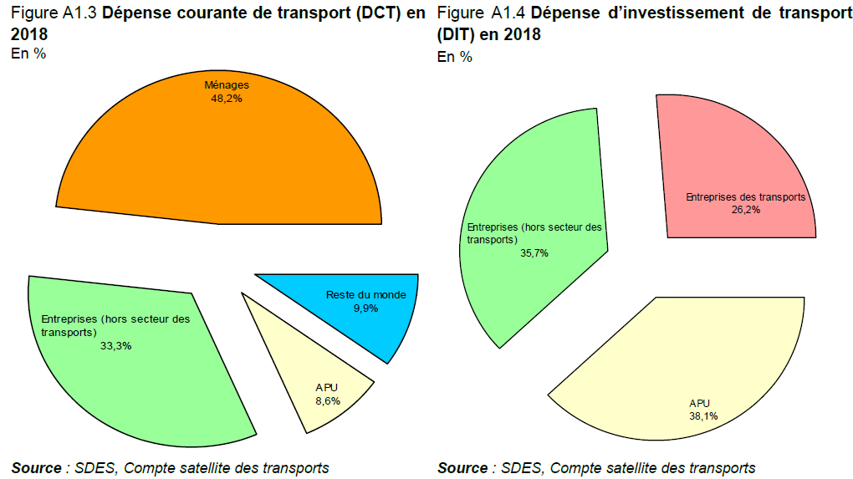
Dépense courante en transport et investissement de transport
Source: CCTN
Les transports ne sont pas seulement une affaire de transporteurs !

Slide 8
Dépense courante par mode de transport
Source : CCTN
Rôle spécifique des APU (soutien
au fer et aux TCU, la route restant
majoritaire)

Slide 9
Investissement par mode de transport
Source : CCTN

Slide 10
Dépenses des APUC
NB: dépense ≠ dépense en transport. Fonctionnement 9 G€, investissement 3G€

Slide 11
Dépenses des APUL
Fonctionnement 23 G€, investissement 14 G€

Slide 12
Ensemble des APU
Fonctionnement : APUC 9 G€, APUL 23 G€. Investissement : APUC 3 G€; APUL 14 G€
Total : APUC 12 G€, APUL: 37 G€. Rôles différents des administrations centrales et locales

Slide 13
Investissements en infrastructures
1990 – 2018 (%)
Baisse de la part de la route, augmentation du fer (mais forte baisse des LGV !),
augmentation des TCU : une nouvelle politique

Slide 14
Recettes des administrations publiques liées au transport (M€)
Total des recettes : 53 G€. Importance de la TICPE (33 G€) et du VT (9 G€).

Slide 15
Recettes et dépenses des administrations publiques liées au transport
La dépense totale des APU, sans double compte, est de 46 G€.
La recette totale des APU est de 44 G€, 53 G€ avec le VT (9 G€, perçu auprès de tous les secteurs).
  bénéficiaires : Etat, régions, départements, communes, sécurité sociale, AFITF, VNF, aéroports, autorités organisatrices
La TICPE rapporte 33 G€ (62% du total)
L’écart entre recettes et dépenses des acteurs du transport est déficitaire : plus de dépenses publiques que de recettes
La route est la principale contributrice : transferts d’un mode à l’autre (mais bénéfices directs et indirects)
En incluant le VT, l’écart est excédentaire de 7 G€, mais n’est pas très grand: 87% des recettes collectées reviennent au transport. Le transport n’est pas la “vache à lait” de l’Etat
L’excédent ne couvre pas les coûts externes : 59 G€ pour la route (cf. études Commission européenne et TDIE)

Slide 16
2. Infrastructures : propositions pour le moyen et long terme

Slide 17
Le temps long des infrastructures
L’évolution souhaitée des infrastructures s’élabore dans le cadre financier précédent
50 ans entre l’étude d’un projet et l’horizon d’évaluation de ses effets!
Il faut deux générations pour construire un réseau (autoroutes, LGV)
Prospective, planification, programmation, mise en œuvre
Rétrospective, projection, choix stratégique : un élément important de démocratie et de gestion rigoureuse des fonds publics
Principale source utilisée : think tank TDIE

Slide 18
Une nouvelle phase de développement des réseaux
Les grands réseaux lancés au XXe siècle (autoroutes, LGV) sont presque achevés
  c’est un succès! (les métropoles d’équilibre sont au nombre d’une dizaine)
  une politique pertinente pendant 50 ans laisse place à une autre
Nouvelles priorités
  « transport du quotidien », fin du tout-TGV pour le fer, des liaisons longues pour les autoroutes
  désengorger les nœuds (ferroviaires et contournements routiers dans les agglos)
  remettre à niveau l’existant
  préparer la numérisation et la transition écologique, y compris l’infra
La crise des gilets jaunes a posé la question de la desserte des territoires (périurbain et rural principalement)
  ce n’est pas en général une question d’infrastructures mais d’organisation des mobilités
Face à un avenir très ouvert, mais où les mobilités devraient continuer à croître (un nouvel exercice de prospective est lancé)

Slide 19
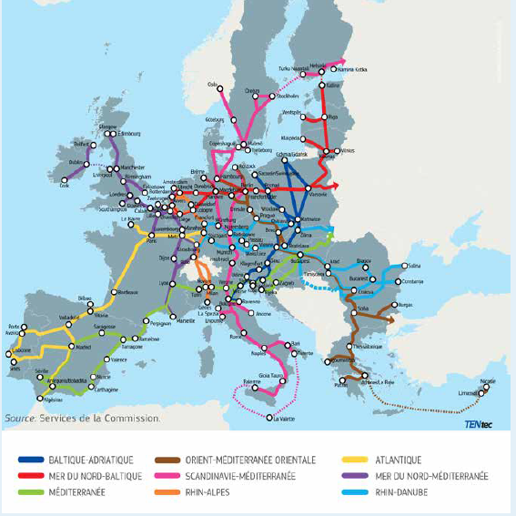
Dans un environnement européen
Réseaux transeuropéens
de transport (RTET):
noyau central
Co-financement des projets
prioritaires (Lyon – Turin,
canal Seine – Nord Europe)
NB : ces projets sont hors de
la démarche du COI

Slide 20
Définition des finalités et recherche d’une méthode
5 moments clefs depuis 2000
  schémas de services collectifs, CIADT 2001
  liste de projets CIADT 2003
  SNIT 2011 après Grenelle
  Mobilité 21, 2013
  COI 2017 et LOM 2019 : pour une loi de programmation !
Changement de méthode par étapes successives
  infrastructures ou mobilité
  vision intermodale
  de l’autorité du calcul économique (analyse coûts bénéfices, rentabilité financière et rentabilité socioéconomique) à une évaluation multicritère incluant l’impact climatique du transport, l’acceptabilité des projets…

Slide 21
Rétrospective : réalisations 2003-2017

Slide 22
Propositions du COI
3 scénarios du COI
  une seule liste de projets à lancer entre 2017 et 2037, à réaliser entièrement ou partiellement
Variable de choix : le montant des investissements
  scénario 1 : 48 G€ (soit + 25% par rapport à 2012-2016)
  scénario 2 : 60 G€ (+ 55%)
  scénario 3 : 80 G€ (doublement)
Dans chacun des trois scénarios, désignation des projets (et de leur montant financier) et phasage. Double exigence de choix.
Planification glissante : révision tous les 5 ans
NB : financement des coups partis (la marge de choix est réduite)
Désendettement du groupe ferroviaire
Aujourd’hui dans la LOM (ultimes arbitrages en commission mixte et vote final)
Quelles ressources d’avenir ?
  l’écotaxe abandonnée, vers une nouvelle redevance d’usage, territoriale, modulable, de perception facile et peu coûteuse (cf. RPLP et LKW Maut), compensant partiellement les écarts de compétitivité entre pavillons routiers (« TVA sociale ») ?
  pour le fer, débats sur les péages de SNCF Réseau (avec l’Etat et l’ART)

Slide 23
Scénario 1
Peu d’infrastructures lourdes
Traitement des nœuds ferrov.

Slide 24
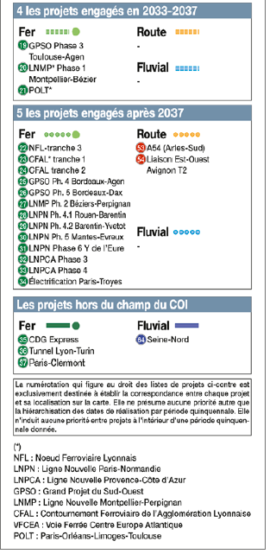
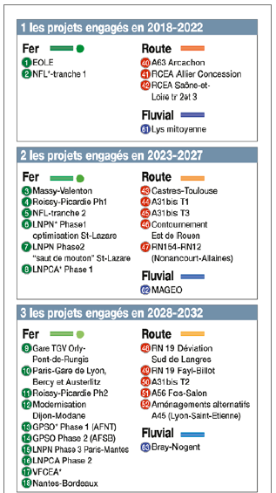
Scénario 1

Slide 25
Scénario 2

Slide 26
Scénario 3

Slide 27
Traitement des nœuds métropolitains
L’exemple de Lyon

Slide 28
Perspectives
Les cartes des propositions du COI sont moins spectaculaires et visibles que pour la période passée : des grands projets au traitement des nœuds
La lecture synthétique des innovations apportées par la LOM, et des perspectives d’investissement en infrastructures, reste à faire. Effectivité de la programmation ?
Quels effets des innovations (ex. conduite automatique et capacité des routes) ?
Quelles ressources financières pour l’avenir ?

Slide 29
Références
Michel Savy, Le transport de marchandises. Économie du fret, management logistique, politique des transports, Lausanne, Presses polytechniques et universitaires romandes, 2017.
  https://ppur.org/auteur/1884/Michel%20Savy
Les comptes des transports en 2018, 56ème rapport de la Commission des comptes de transport de la Nation, Ministère de la transition écologique et solidaire, août 2019.
  https://www.francemobilites.fr/actualites/les-comptes-des-transports-en-2018-56e-rapport-la-commission-des-comptes-des-transports
Handbook on the external costs of transport, European Commission, 2019.
  https://www.cedelft.eu/assets/upload/file/Rapporten/2019/CE_Delft_4K83_Handbook_on_the_external_costs_of_transport_Final.pdf
Livre vert. Quelle politique commune des transports ? Pour quel projet européen ?, TDIE , mars 2019.
    http://tdie.eu/wp-content/uploads/2019/03/TDIE_Livre-vert-Europe.pdf
Les effets externes des transports. Définition, évaluation et implications pour les politiques publiques, TDIE, juillet 2019.
  http://tdie.eu/wp-content/uploads/2019/07/TDIE-Les-effets-externes-des-transports-Définition-évaluation-et-implications-pour-les-politiques-publiques-1.pdf
Atlas TDIE – Pour une approche renouvelée des infrastructures de transport, TDIE, mars 2019.
  http://tdie.eu/wp-content/uploads/2019/04/Atlas-TDIE-page-web.pdf

